Slide 1
QUICKORDER
Claudia Bellido 466914
Juan Gordon 1160275
Miguel Angel Ramírez 466044
Asesor : Dr. Jorge Ramírez Uresti

Slide 2
Introducción.
A casi todos los seres humanos les cuesta trabajo mantener el orden. Esto se ve reflejado en los archivos de sus computadoras, que normalmente se encuentran en una sola carpeta y con nombres poco significativos siéndoles complicado encontrar información rápidamente en ellos. El ordenar los archivos con los que se cuenta es una tarea aunque simple para un ser humano promedio, pero es tediosa y tardada. Dada esta problemática se decidió crear un proyecto que la solucionara utilizando la ciencia cognitiva aplicada a las ciencias computacionales.

Slide 3
Resumen
La aplicación que se presenta tiene como tarea poner títulos significativos y clasificar los archivos deseados. Esto se hizo por medio de la observación , aplicación de teorías de la ciencia cognitiva y las ciencias computacionales. . Existen teorías preestablecidas que se utilizaron en el proyecto referentes a la memoria, lenguaje y la atención, que por medio de la observación aterrizamos para poder aplicarlas a nuestra solución. Finalmente la solución propuesta fue transformada en una aplicación programada en Python.

Slide 4
Propuesta
Muchas personas tienden a ser desordenadas con sus archivos de texto lo cual les dificulta posteriormente encontrar la información que desean. Proponemos utilizar la ciencia cognitiva y la tecnología para simplificar un proceso tedioso para una persona a través de la imitación del comportamiento humano.

Slide 5
Elementos teóricos del proyecto.
La ciencia cognitiva estudia la forma en la que los seres humanos se relacionan con su medio ambiente, su comportamiento y la forma en que procesan la información que reciben del medio. La ciencia cognitiva incluye varios estudios utilizados a lo largo del proyecto:
  Atención
  Memoria a corto y largo plazo.
  Lingüística.

Slide 6
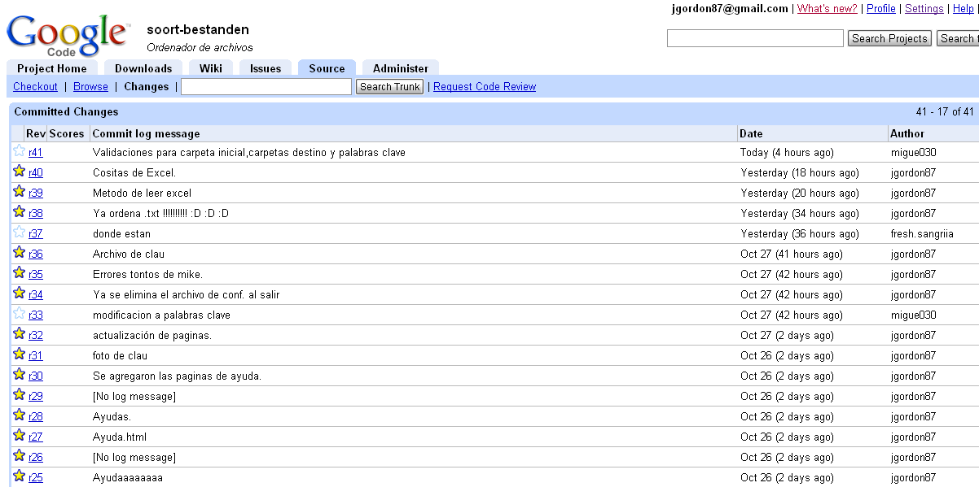



Tecnologías utilizadas.
Python
Servidor SVN (Google)
Bibliotecas WxPython y Win32com
Boa Constructor

Slide 7

Licencia : General Public Licence .
Elegimos esta licencia porque con ella se garantiza que el software permanecerá libre siempre, y que aunque alguna persona haga actualizaciones del mismo NO podrá obtener beneficios de la aplicación.

Slide 8



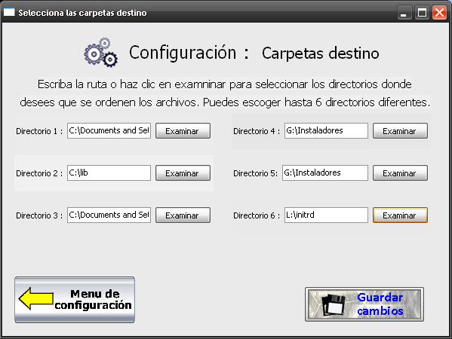
Limitantes
Sólo funciona en Windows
Sólo ordena archivos .txt , .doc y .xls.
Hasta 6 carpetas destino.
Solo español.

Slide 9
Impacto en la productividad del entorno
Esta aplicación incrementa la productividad en el entorno porque:
  Facilita el encontrar la información que se necesita y rápidamente
  Ahorra horas hombre en ordenar los archivos
  Mejora la eficiencia al trabajar porque es fácil consultar documentos previamente realizados

Slide 10
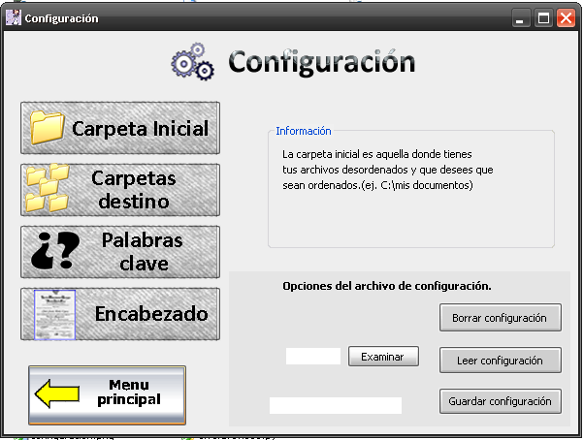
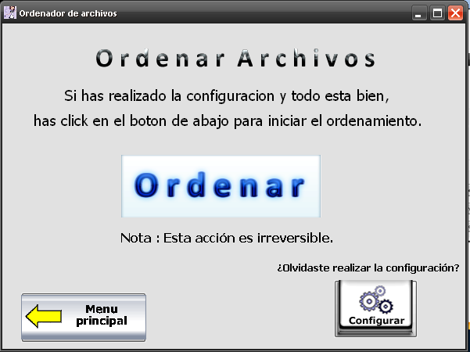
Funcionamiento
Configurar
Ordenar
  Seleccionar nombre a archivo
  Clasificar

Slide 11
Fuentes de información
. Friedenberg, Jay & Gordon Silverman (2006). Cognitive science. An introduction to the study of mind. SAGE publications, USA. ISBN 1-4129-2568-1.
. Stillings,Neil,Steven E. Weisler, Christopher H. Chase, Mark H. Feinstein, Jay L. Garfield, Edwina L. Rissland (1995). Cognitive science: an introduction (2nd edition). MIT press, Cambridge.
. Russell, Stuart y Peter Norvig. Artificial Intelligence a Modern Approach Prentice Hall Series in Artificial Intelligence. 1995 (First Edition). 2003 (Second Edition).
GNU,(http://www.gnu.org/licenses/quick-guide-gplv3.html), 29 de Octubre del 2008
Python Quick Reference ( http://rgruet.free.fr/#QuickRef ) , 29 de Octubre del 2008

